Slide 1
Měření v biomechanice KT

Slide 2
Základní analýzy
Kinematická analýza (čas, dráha, rychlost, zrychlení, úhel, úhlová rychlost, úhlové zrychlení)
Dynamická analýza (analýza sil, tlaků, impulsů sil, momentů sil,…)
Elektomyografie (aktivita kosterních svalů)
Mechanické vlastnosti tkání (zatížení a deformace)

Slide 3
Kinematická analýza – metody
Chronometrie
Goniometrie
Speedometrie
Akcelerometrie
Kinematografie
(Libor Soumar (2011): Kinematická analýza; http://pokrok.ujep.cz/elektronicka_knihovna/Kinematicka_analyza.pdf)

Slide 4
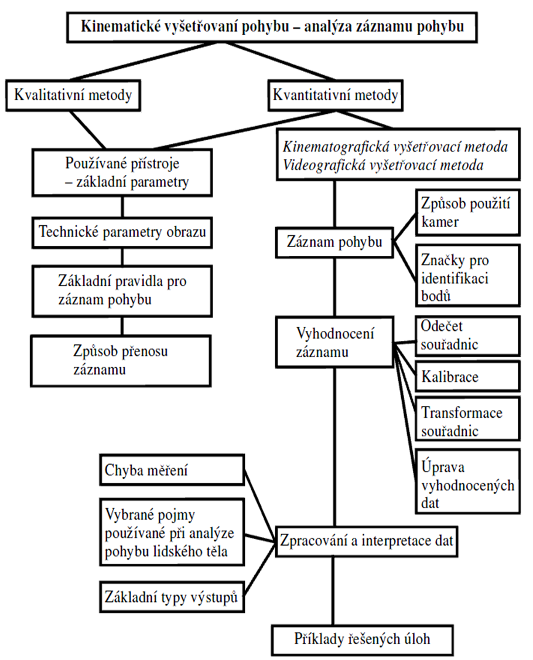
Kinematografie

Slide 5
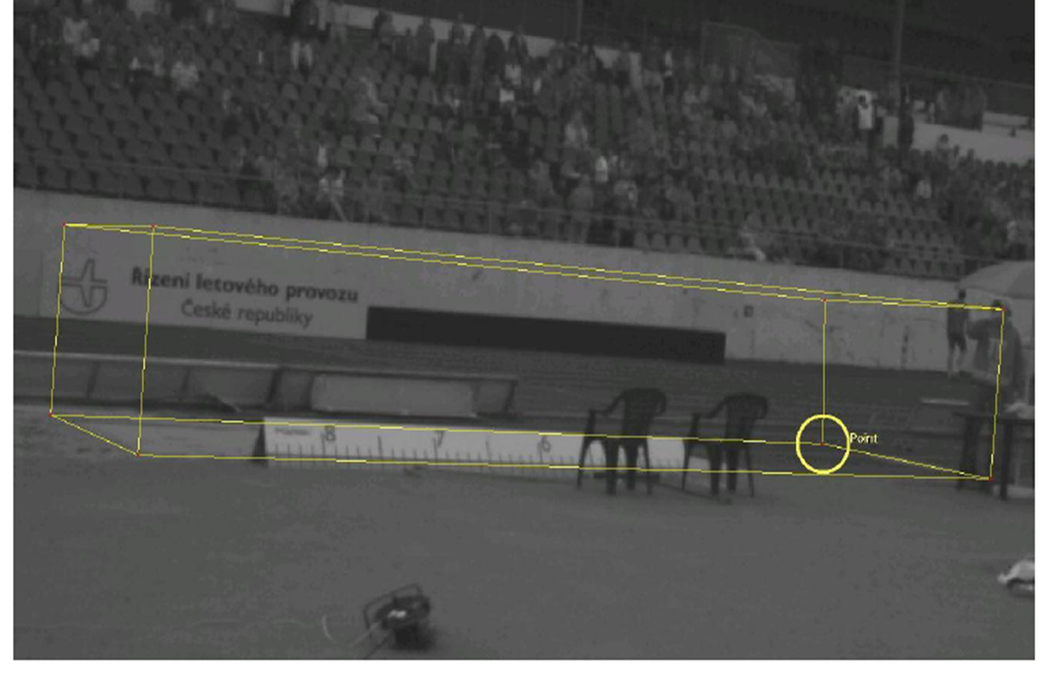
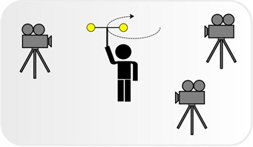
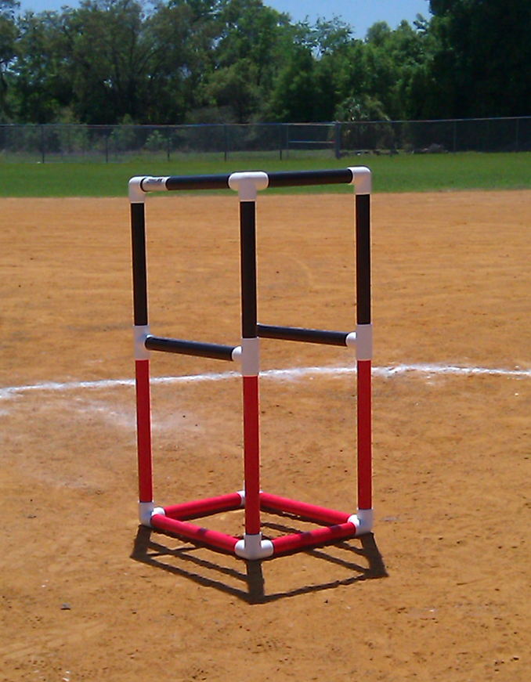
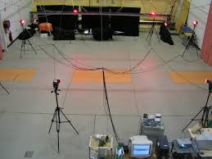
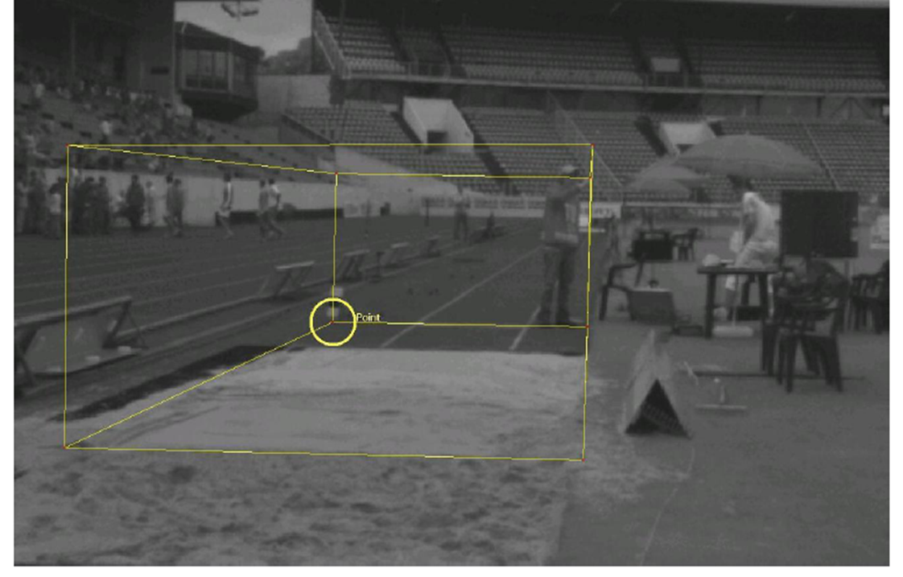
Kalibrace prostoru

Slide 6
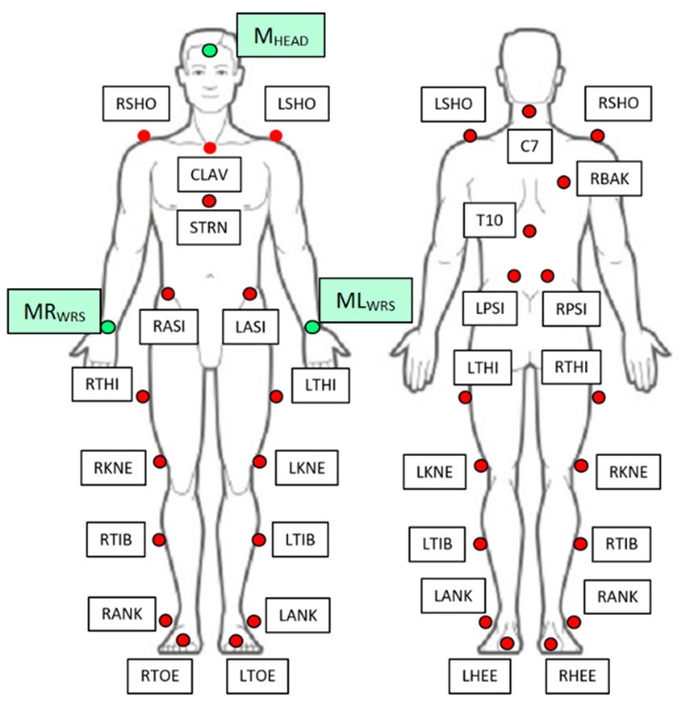
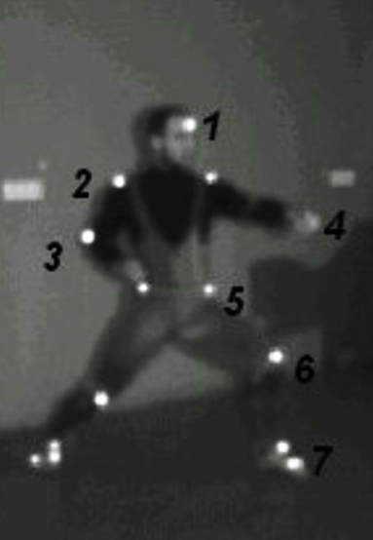
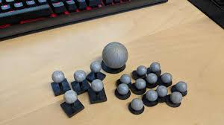
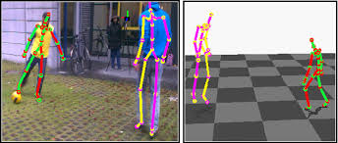
Identifikace bodů

Slide 7
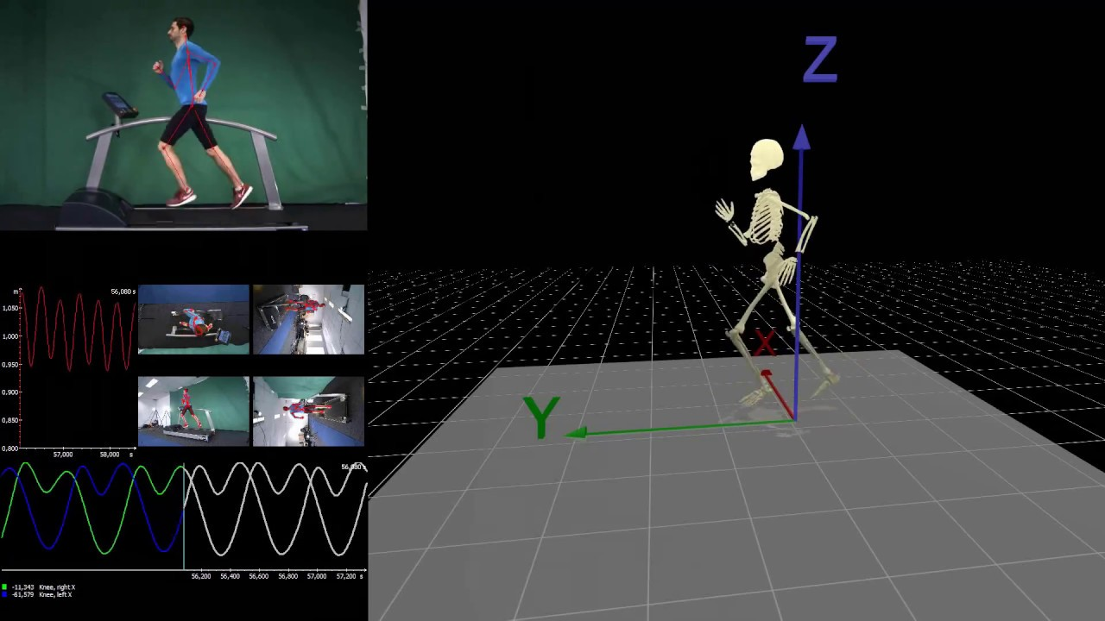
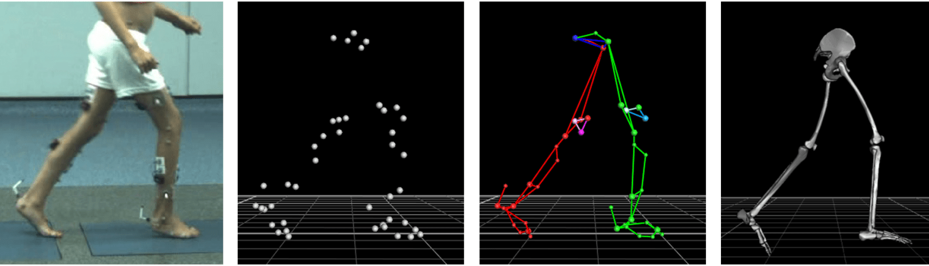
Zpracování a vyhodnocení záznamu

Slide 8

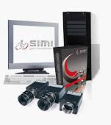

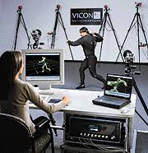
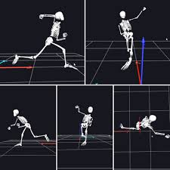
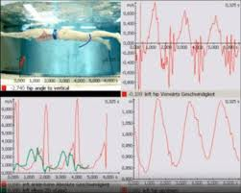
Systémy pro analýzu pohybu

Slide 9
Odkazy – kinematografická metoda
Sports Biomechanics Analysis - Simi Markerless Motion Capture
https://www.youtube.com/watch?v=PEAKfac37RU
Vicon Biomechanics and Sports Science Showreel 2018
https://www.youtube.com/watch?v=uPn26JbRN4g
Swimming: A study of biomechanics using underwater motion capture
https://www.youtube.com/watch?v=qtXz6qocciM
Swim Analysis - Biomechanics of front crawl swimming
https://www.youtube.com/watch?v=f8tZfo_RJDM

Slide 10
Programy pro zpracování dat - videozáznamu
Dartfish - https://www.dartfish.com/
Kinovea - https://www.kinovea.org/
Dartfish Express 3.0 VIDEO ANALYSIS APP
https://www.youtube.com/watch?v=E8wCSO9dHkc
Kinovea
https://www.youtube.com/watch?v=CR33qxOHBck
Kinovea Basic tools Part 1
https://www.youtube.com/watch?v=20wOlps_Nj0

